Slide 1
VPN
Eine Präsentation von Timmermann Yannick, Schafique Suhleman und Despineux Wesley

Slide 2

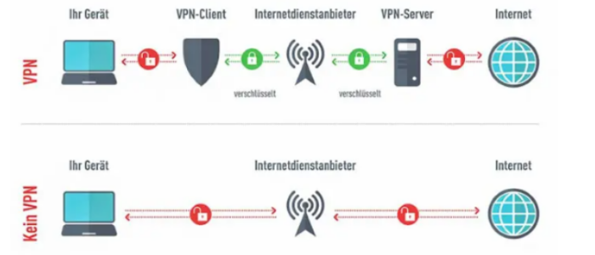

Wie Funktioniert VPN und was ist es?

Slide 3
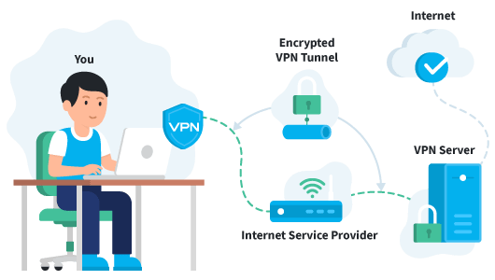
Wie ist VPN Aufgebaut?

Slide 4
Welche arten von VPN gibt es?
Es gibt mehrere Arten von VPNs.
Die gängigsten VPNs sind:
PPTP VPN,
Site-to-Site VPN,
L2TP VPN,
IPsec,
SSL,
MPLS VPN
und Hybrid VPN.

Slide 5
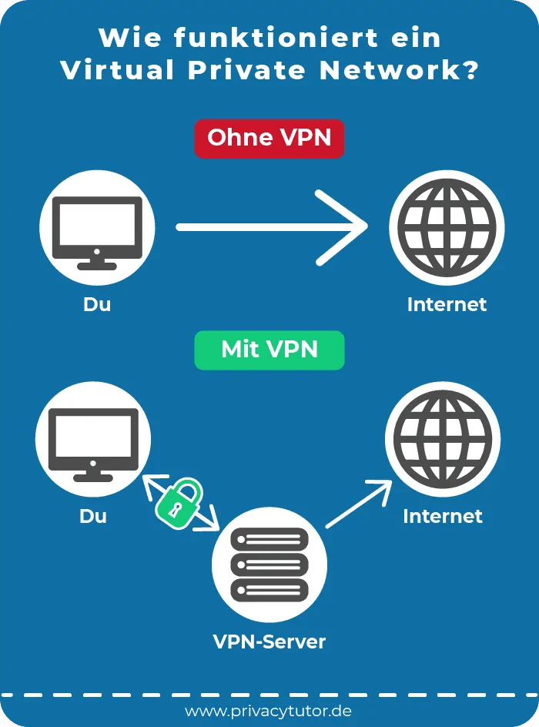
Welche Vorteile hat man durch VPN?
Größere Privatsphäre im Internet
Höhere Sicherheit in öffentlichen Netzwerken
Ländergrenzen überwinden

Slide 6
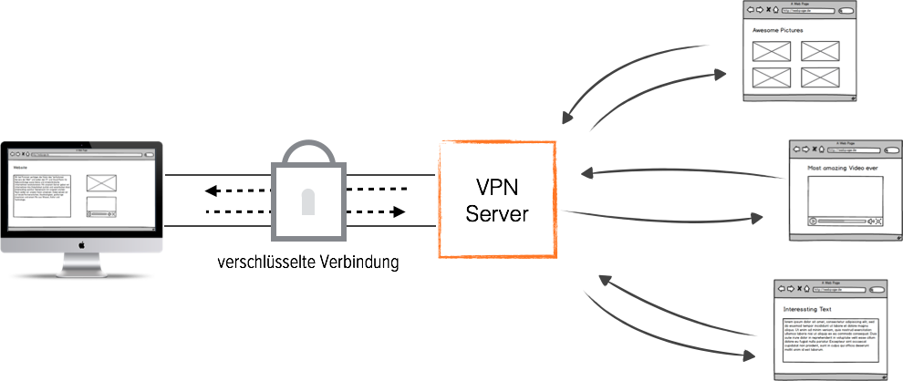
Warum sollte man VPN-Verbindung Nutzen?
-Zugriff von außen geschützt
-VPN können Hacker und Cyberkriminelle diese Daten nicht mehr entziffern

Slide 7
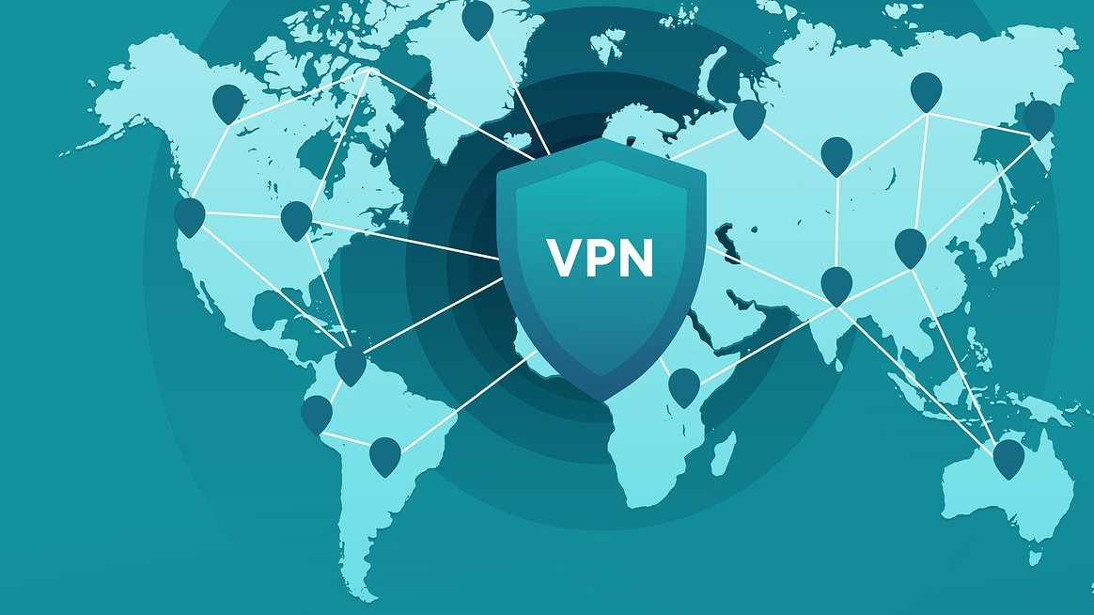
Was sollte ein gutes VPN können?
Sie können sich auf Ihr VPN verlassen, um eine oder mehrere Aufgaben zu erfüllen

Slide 8
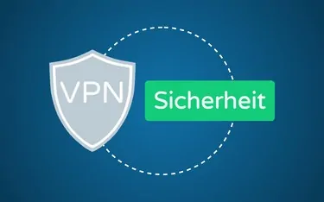
Wie sicher ist VPN?
schützt nicht vor Sicherheitsrisiken wie Malware oder Phishing, sondern beschützt Ihre Privatsphäre
auch wenn es keine hundertprozentige Sicherheitsgarantie gibt.

Slide 9
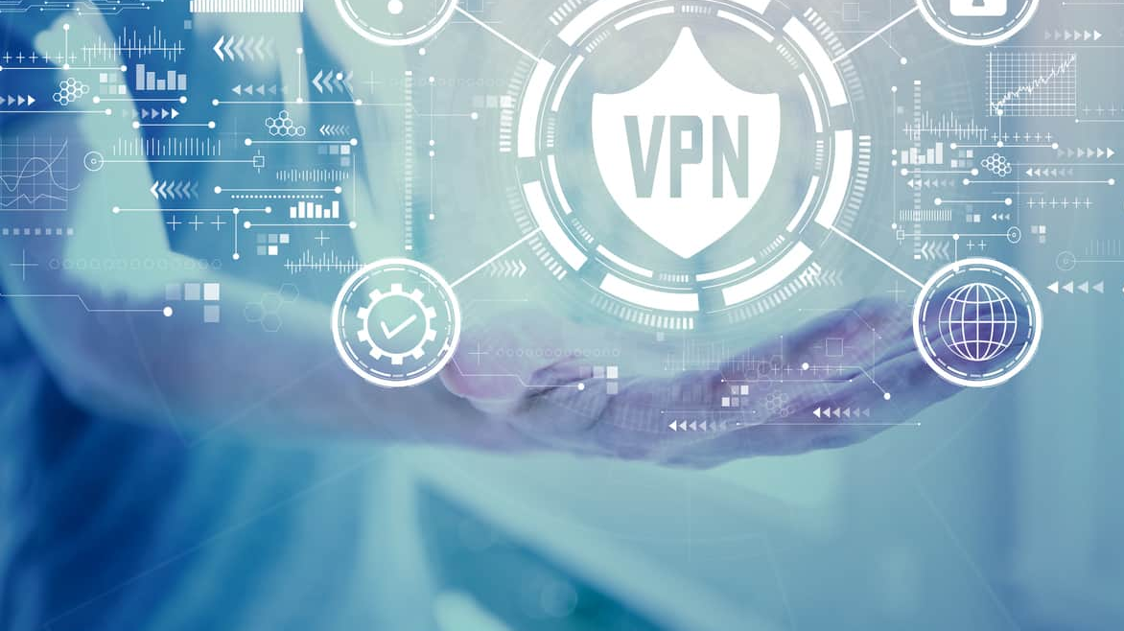
Fazit
Ein VPN ist sinnvoll:
wenn Sie sich privat im Internet bewegen möchten
-Es verschlüsselt nämlich Ihre IP-Adresse
So können Dritte, nicht einsehen, wie Sie sich im Internet beweg

Slide 10
Quellen
https://praxistipps.chip.de/was-ist-eine-vpn-verbindung_9649
https://vpnoverview.com/de/vpn-informationen/was-ist-ein-vpn/
https://www.expressvpn.com/de/what-is-vpn

Slide 11
Vielen dank für ihre Aufmerksamkeit!

